Slide 1
ETLAn ennustetyö ennen ja nyt
ETLA / Eva senioritapaaminen 20.9.2018
Johtaja Jussi Mustonen
EK

Slide 2
Havaintoja ETLAn ennustetyöstä ”ennen vanhaan”…
Ennustetyön painotus / näkyvyys
Suhdanteissa 160 – 180 sivua (nyt alle 100?)
Suhdanteen tekijöitä 15-20
”Keskusryhmä” 6-7 henkeä (ennusteryhmä -87)
Julkaisut 4 kertaa vuodessa
Ennusteprosenteissa ei kymmenysosakikkailua
Tekniikka ja teknologia:
Ekonometrinen malli takasi konsistenssin
Oma ATK –toimi (ei AI –hömppää)
Tietokoneajot vs. puhelinkulut (US)
WANG + lerput - oma jäähdytetty huone
Laskukoneet paperirullatulosteella, kirjoituskone korjauslakkaominaisuudella
Myöhemmin funktiolaskimet, pöytätietokoneet
SURVO 76
Survo-modulit (basic-kieli, teho- ja tilarajoitteet)
Kuviot ja puhtaaksikirjoitukset
käsityötä millimetripaperilla ja kuvateipeillä
Data ja tieto paperilähteistä (ei mitään nettejä)
Käytössä myös fax, telex, näppäinpuhelin, …
ETLAn ja taustayhteisöjen yhteistyö
Hallituksen ja johtokunnan roolit
Ennusteiden / tekstien ennakkokommentit
Julkistamistilaisuudet ETLAn tiloissa
Lehdistön kiireet nykyistä vähäisempiä
Tarjoilut runsaanpuoleisia
Mietojen ja väkevien juomien suhde!

Slide 3
Havaintoja ETLAn ennustetyöstä ”ennen vanhaan”…
Ennustetyön painotus / näkyvyys
Suhdanteissa 160 – 180 sivua (nyt alle 100?)
Suhdanteen tekijöitä 15-20
”Keskusryhmä” 6-7 henkeä (ennusteryhmä -87)
Julkaisut 4 kertaa vuodessa
Ennusteprosenteissa ei kymmenysosakikkailua
Tekniikka ja teknologia:
Ekonometrinen malli takasi konsistenssin
Oma ATK –toimi (ei AI –hömppää)
Tietokoneajot vs. puhelinkulut (US)
WANG + lerput - oma jäähdytetty huone
Laskukoneet paperirullatulosteella, kirjoituskone korjauslakkaominaisuudella
Myöhemmin funktiolaskimet, pöytätietokoneet
SURVO 76
Survo-modulit (basic-kieli, teho- ja tilarajoitteet)
Kuviot ja puhtaaksikirjoitukset
käsityötä millimetripaperilla ja kuvateipeillä
Data ja tieto paperilähteistä (ei mitään nettejä)
Käytössä myös fax, telex, näppäinpuhelin, …
ETLAn ja taustayhteisöjen yhteistyö
Hallituksen ja johtokunnan roolit
Ennusteiden / tekstien ennakkokommentit
Julkistamistilaisuudet ETLAn tiloissa
Lehdistön kiireet nykyistä vähäisempiä
Tarjoilut runsaanpuoleisia
Mietojen ja väkevien juomien suhde!

Slide 4
Havaintoja ETLAn ennustetyöstä ”ennen vanhaan”…
Ennustetyön painotus / näkyvyys
Suhdanteissa 160 – 180 sivua (nyt alle 100?)
Suhdanteen tekijöitä 15-20
”Keskusryhmä” 6-7 henkeä (ennusteryhmä -87)
Julkaisut 4 kertaa vuodessa
Ennusteprosenteissa ei kymmenysosakikkailua
Tekniikka ja teknologia:
Ekonometrinen malli takasi konsistenssin
Oma ATK –toimi (ei AI –hömppää)
Tietokoneajot vs. puhelinkulut (US)
WANG + lerput - oma jäähdytetty huone
Laskukoneet paperirullatulosteella, kirjoituskone korjauslakkaominaisuudella
Myöhemmin funktiolaskimet, pöytätietokoneet
SURVO 76
Survo-modulit (basic-kieli, teho- ja tilarajoitteet)
Kuviot ja puhtaaksikirjoitukset
käsityötä millimetripaperilla ja kuvateipeillä
Data ja tieto paperilähteistä (ei mitään nettejä)
Käytössä myös fax, telex, näppäinpuhelin, yliolanheitin, …
ETLAn ja taustayhteisöjen yhteistyö
Hallituksen ja johtokunnan roolit
Ennusteiden / tekstien ennakkokommentit
Julkistamistilaisuudet ETLAn tiloissa
Lehdistön kiireet nykyistä vähäisempiä
Tarjoilut runsaanpuoleisia
Mietojen ja väkevien juomien suhde!

Slide 5
Havaintoja ETLAn ennustetyöstä ”ennen vanhaan”…
Ennustetyön painotus / näkyvyys
Suhdanteissa 160 – 180 sivua (nyt alle 100?)
Suhdanteen tekijöitä 15-20
”Keskusryhmä” 6-7 henkeä (ennusteryhmä -87)
Julkaisut 4 kertaa vuodessa
Ennusteprosenteissa ei kymmenysosakikkailua
Tekniikka ja teknologia:
Ekonometrinen malli takasi konsistenssin
Oma ATK –toimi (ei AI –hömppää)
Tietokoneajot vs. puhelinkulut (US)
WANG + lerput - oma jäähdytetty huone
Laskukoneet paperirullatulosteella, kirjoituskone korjauslakkaominaisuudella
Myöhemmin funktiolaskimet, pöytätietokoneet
SURVO 76
Survo-modulit (basic-kieli, teho- ja tilarajoitteet)
Kuviot ja puhtaaksikirjoitukset
käsityötä millimetripaperilla ja kuvateipeillä
Data ja tieto paperilähteistä (ei mitään nettejä)
Käytössä myös fax, telex, näppäinpuhelin, yliolanheitin, …
ETLAn ja taustayhteisöjen yhteistyö
Hallituksen ja johtokunnan roolit
Ennusteiden / tekstien ennakkokommentit
Julkistamistilaisuudet ETLAn tiloissa
Lehdistön kiireet nykyistä vähäisempiä
Tarjoilut runsaanpuoleisia
Mietojen ja väkevien juomien suhde!

Slide 6
ETLAN malli ennustetyön apuvälineenä 1980-luvulla
(Likimain) lineaarinen” keynesiäinen tulo-menomalli
13 käyttäytymisyhtälöä, 41 (+23 viivästettyä) eksogeenista muuttujaa
Estimoinnissa OLS ja TSLS
Helppous, otoksen pienuus => simultaaniharhan hyväksyminen
Malliennusteiden korjailu/manipulointi
Eksogenisointi (tuporatkaisut, lakot, …)
Vakiotermisiirrot (virhetermin ”arvaus”)
=> sisäinen konsistenssi
Dynamiikka, rahapolitiikka, odotukset, ….?

Slide 7
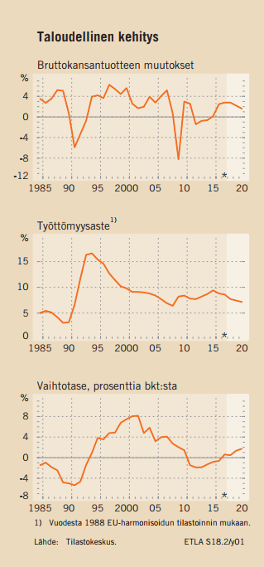
Kuvioita ennen ja nyt: - ison kuvan tiivistys

Slide 8
ETLA:n BKT-ennusteiden tarkentuminen - edellisen syksyn ja saman vuoden kevään ennusteet

Slide 9
ETLA:n BKT-ennusteiden tarkentuminen - edellisen syksyn ja saman vuoden kevään ennusteet
”3”

Slide 10
Oliko ennen vanhaan kaikki paremmin…?
Edellisen kevään ennusteiden MAD:t
Saman kevään ennusteiden MAD:T
MAD = ennustevirheiden itseisarvojen keskiarvo

Slide 11
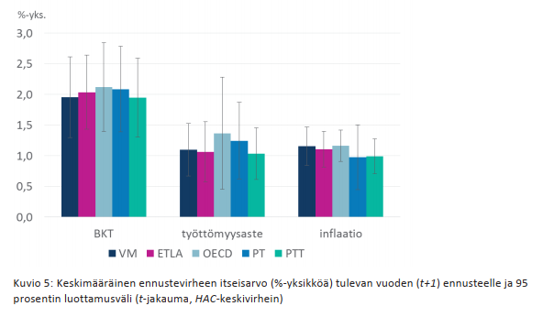
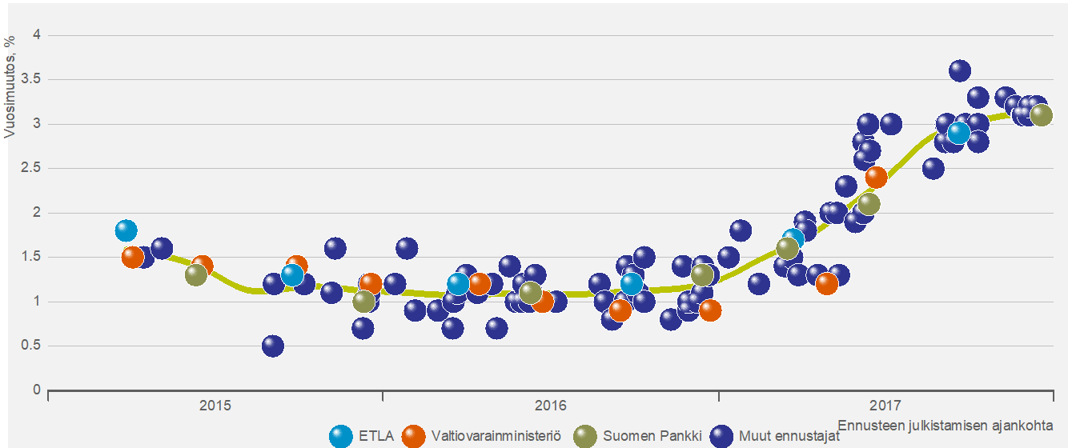
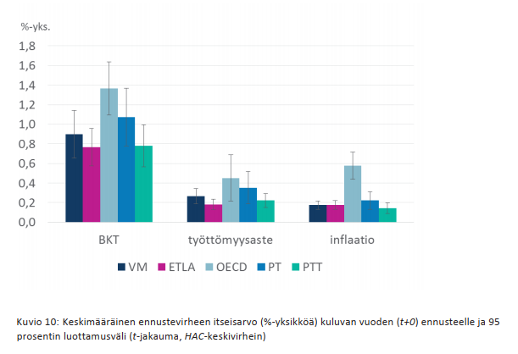
ETLA ja muut ennustajat
Tulevan vuoden ennusteiden MAD-luvut
Vuoden 2017 ennusteet eri ajanjaksoina
Kuluvan vuoden ennusteiden MAD-luvut
Lähteet: ennustelaitokset, VTV, EK

Slide 12
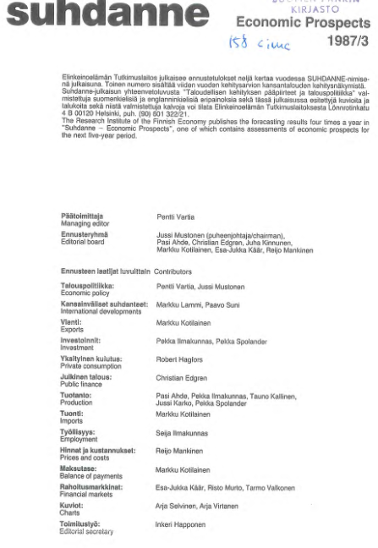
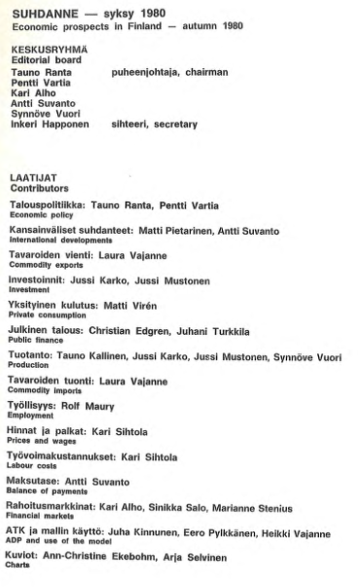
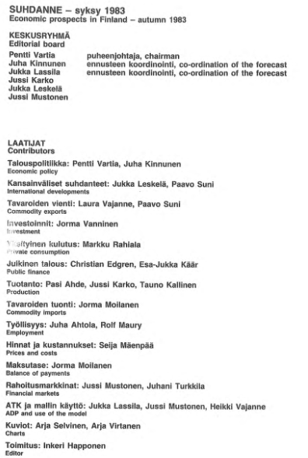
Otos suhdanteen tekijöistä 1980-luvulla

Slide 14
ETLAn inflaatioennusteiden tarkentuminen - (ainakin alkujaksolla) inflaatio-odotusten hillintä!

